Slide 1
Zoning de l’interface du projet
Version : 1.1
Date de la dernière mise a jour: 13/03/2020

Slide 2
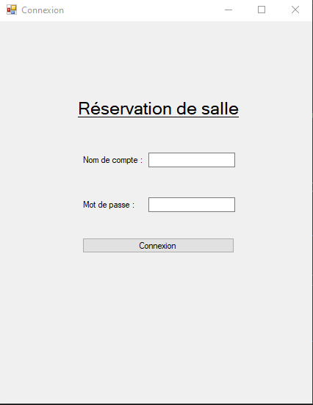
Fenêtre d’authentification
Champs obligatoires

Slide 3
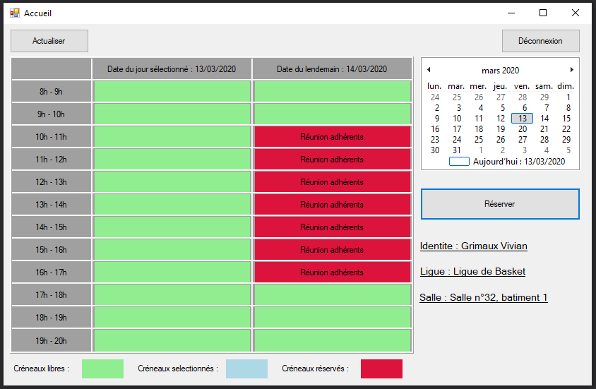
Fenêtre de réservation des utilisateurs
Bouton d’actualisation du calendrier
Retour au form de connexion
Sélection de la date voulue
Calendrier du jour sélectionné et de son lendemain
Confirmation du créneaux selectionné
Affichage information de connexion
Légende

Slide 4
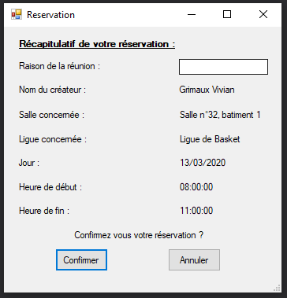
Fenêtre de confirmation
Champ obligatoire
Information de la réservation

Slide 5
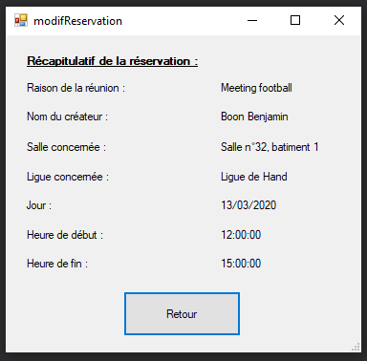
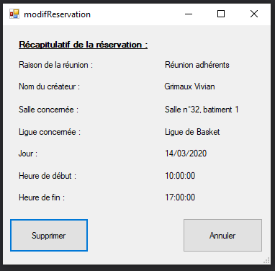
Fenêtre de visualisation
Non propriétaire de la réservation
Propriétaire de la réservation
Information de la réservation
Si il est le créateur de la réunion, l’utilisateur a la possibilité de la supprimée

Slide 6
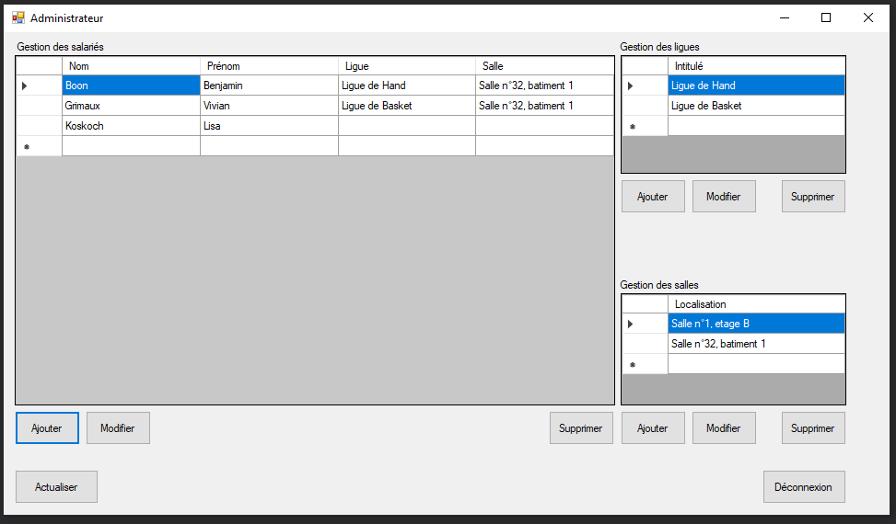
Fenêtre de gestion administrateur
Listes des ligues
Liste des utilisateurs
Liste des salles
Actualisation des listes
Retour au form de connexion

Slide 7
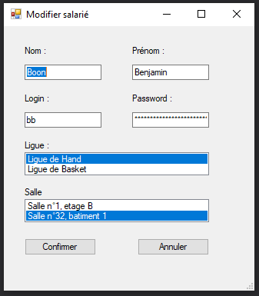
Fenêtre d’ajout / modification salariés
4 Champs obligatoires
2 Champs optionnels
Lors d’une création les champs sont vides, alors que lors de la modifications les champs sont remplis des informations de l’utilisateur sélectionnés

Slide 8
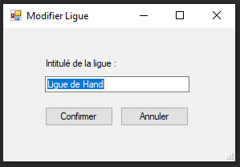
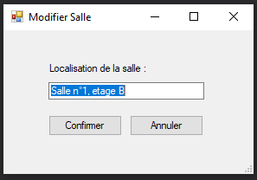
Fenêtre d’ajout et de modification ligues / salles
Ajout et modification ligues
Ajout et modification salles
Champ obligatoire
Champ obligatoire
Lors d’une création les champs sont vides, alors que lors de la modifications les champs sont remplis des informations de la salle ou la ligue sélectionnée

Slide 9
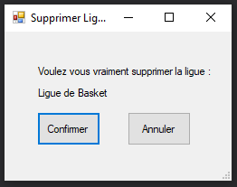
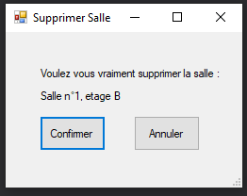
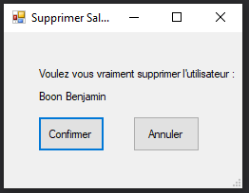
Fenêtre de suppressions
Suppressions ligues
Suppressions salles
Suppressions salariés

